Slide 1
台灣櫻花鉤吻鮭
參考資料：
雪霸國家公園網站，網址：http://www.spnp.gov.tw/。
維基百科，網址：http://zh.wikipedia.org/。
清華大學櫻花鉤吻鮭網頁製作小組，《台灣瑰寶—櫻花鉤吻鮭的家》，
網址：http://life.nthu.edu.tw/~labtcs/Salmon/
曾晴賢，〈台灣鱒的發現及研究經過〉。
邵廣昭、陳麗淑，《魚類入門》（台北市：遠流，2004）。
汪靜明，《國寶魚書：台灣櫻花鉤吻鮭》（苗栗縣：雪霸國家公園，2010）。
本書採用創用CC授權
汪靜明，《台灣櫻花鉤吻鮭歷年保育研究資料環境教育化及成果彙編》（雪霸國家公
園，2009）

Slide 2
清華大學櫻花鉤吻鮭網頁製作小組，《台灣瑰寶—櫻花鉤吻鮭的家》 網址：http://life.nthu.edu.tw/~labtcs/Salmon/

Slide 3
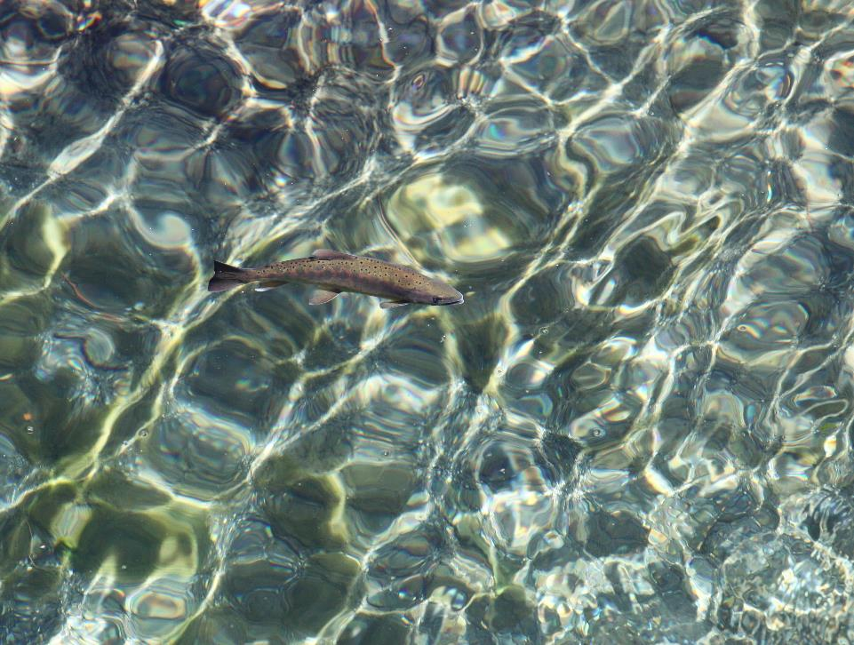
圖：汪靜明 攝

Slide 5
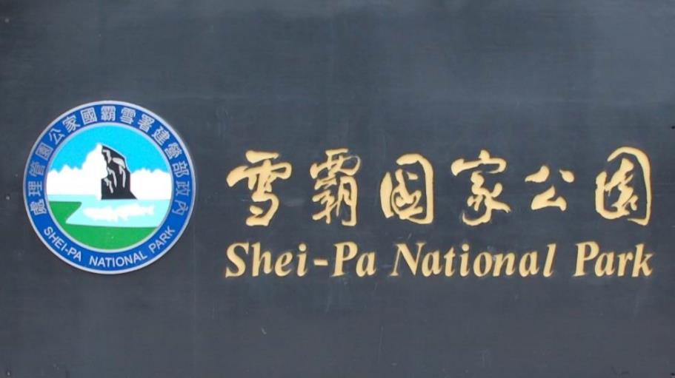

Slide 6
一、發現國寶魚：發現與命名
民國6年（1917）青木赳雄，聽到山地警察（津崎友松）提及住在撒拉茅社（今梨山）附近的原住民，經常在大甲溪上游的溪流中，捉到許多體側有條紋、類似日本常見的鮭魚，青木便請其友人代為採集標本。

Slide 7
一、發現國寶魚：發現與命名
同年10月18號，津崎寄來一隻鹽醃漬的標本，內臟也被去除了。
青木報告遠在美國史丹福大學研究之大島正滿先生。大島轉告其師Dr.Jordan
Jordan認為在亞熱帶的台灣不可能有鮭鱒魚的存在。
可能是日本人把煙漬的鮭魚運到台灣賣給山地人，不小心在搬運中掉到急流中被撿到！

Slide 8
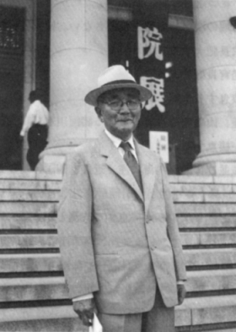
1918年冬天，大島博士學成回到台灣，看著桌上的標本，他想起青木提及「得到標本時，體側的紅色斑點隨後消失」。於是大島就把台灣鱒的詳細情形、測量結果及手繪圖片寄給Jordan。並將研究結果發表在1919年《台灣博物學會會報•第40期》，因為標本在梨山捕獲，乃將之命名為梨山鱒。
圖：台灣瑰寶—櫻花鉤吻鮭的家

Slide 9
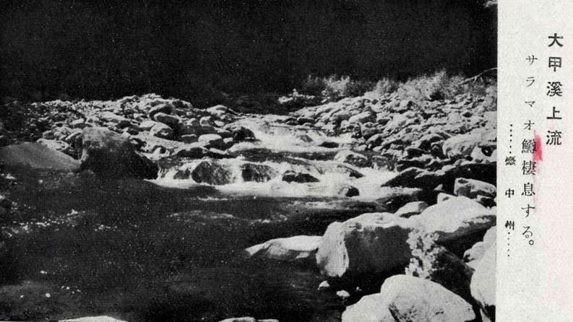
日文名サラマ就位於今天的梨山一帶，因為在此捕獲標本，所以當時的學名命為saramao。
圖片轉引自《國寶魚書》

Slide 10
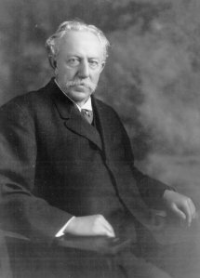
喬丹博士（Dr. David Starr Jordan ）是世界知名的魚類學家。他在收到標本後認為這是魚類學上珍貴的發現，遂和大島二人共同發表此一新種（同年10月），並更名為Salmo formosanus Jordan & Oshima，從此引起國際間的重視。
圖片：台灣瑰寶—櫻花鉤吻鮭的家

Slide 11
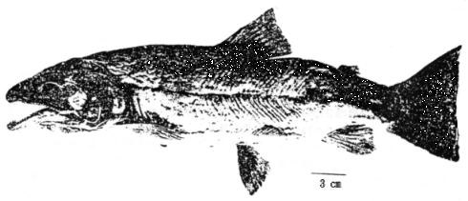
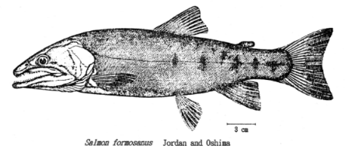
這是當時青木收到的鱒魚標本，這是一尾成熟的雄性成熟鮭魚，由於當時缺乏適當的防腐藥品，所以只有用鹽醃漬，並且已把內臟也去除了，有一部份腐壞了，由於係利用鹽漬的，魚體稍有脫水之現象。 圖文：台灣瑰寶

Slide 12
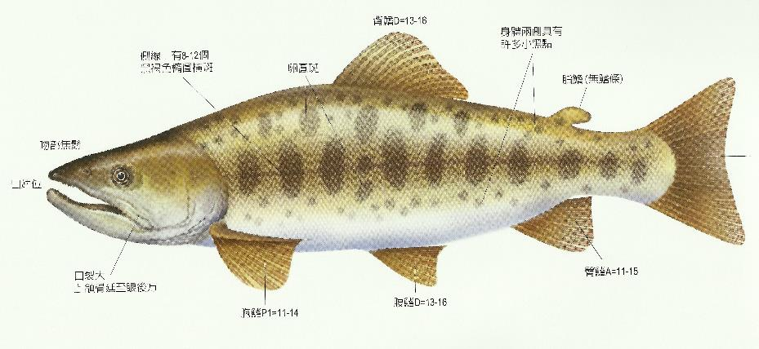
二、物種型態 & 特徵
汪靜明，《國寶魚書：台灣櫻花鉤吻鮭》（苗栗縣：雪霸國家公園，2010），頁68。

Slide 13
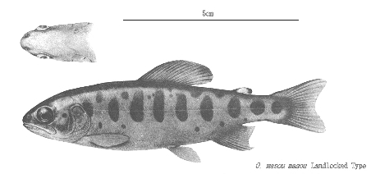
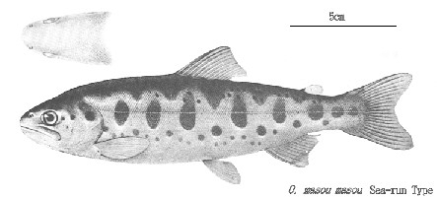
台灣櫻花鉤吻鮭和日本的櫻鮭是非常近的親戚
Yamame
日本陸封型櫻鮭
圖：台灣瑰寶—櫻花鉤吻鮭的家
Sakuramasu
日本洄游型櫻鮭
圖：台灣瑰寶—櫻花鉤吻鮭的家

Slide 14
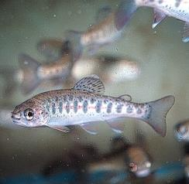
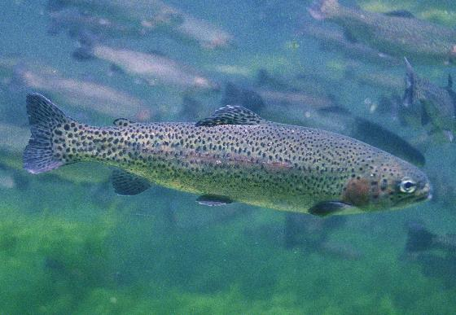
虹鱒屬於陸封性的鮭魚，原本分布於北美洲，台灣的種源引自於日本，主要作為水產養殖。虹鱒與其他鮭魚相同，生活在冷水域而乾淨的高山溪流中，主要以水棲昆蟲為食物來源。性成熟的虹鱒可以長至40到90公分體型較台灣的櫻花鉤吻鮭大的許多，因此領域性也較大，攻擊性亦較兇猛。幼魚時不易區分，兩者的差別在於虹鱒體側具有明顯的紅線。
左圖（虹鱒幼魚）：台灣瑰寶—櫻花鉤吻鮭的家 右圖：維基百科（虹鱒）

Slide 15
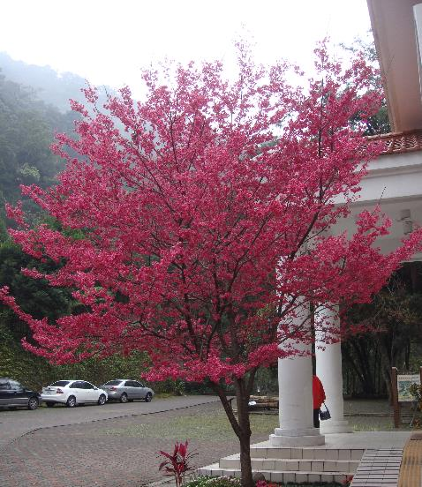
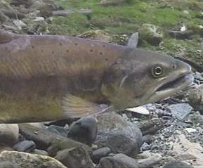
左圖：八仙山的山櫻花（作者拍）
右圖：雄的櫻花鉤吻鮭在繁殖時，下顎會突出增長變形成較明顯的鉤狀，這也是鉤吻鮭名字的由來，雌魚則比較不明顯。圖來自-台灣瑰寶

Slide 16
雄魚和雌魚的比較-圖來自《國寶魚書》

Slide 17
三、冰河時期的孑遺生物
櫻花鉤吻鮭是冰河時期孑遺生物，原是洄游性魚類，約在1萬～37萬年前因冰河期氣候變遷、海平面下降，從日本海移到台灣附近
其後因為板塊運動和河川變遷，使得洄游的櫻花鉤吻鮭，被阻隔在大甲溪高山溪流中，成為陸封型的鮭魚。
隨著間冰期氣候轉暖，鮭魚更被阻絕在上游一帶，獨立演化成特有亞種，倖存下來。

Slide 18
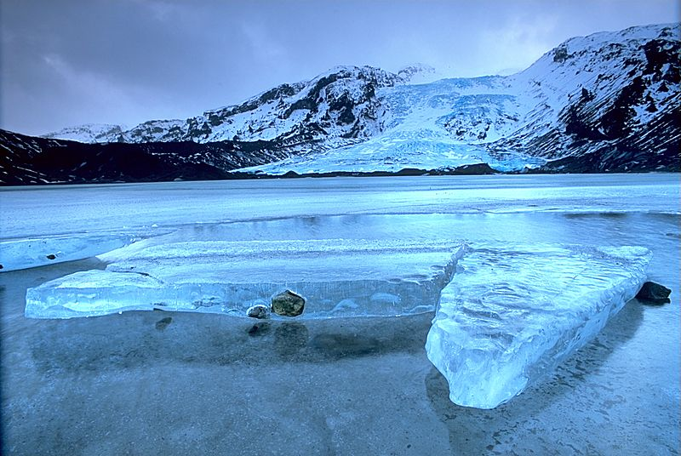
在全世界中，只有日本、韓國、俄羅斯及中國東北才有，而台灣鮭魚更是全球鮭魚分布的第二南限（第一名為墨西哥金鱒），它不僅是生物演化的重要題材，也是台灣與大陸板塊相連之地質史上的證據。 圖：維基百科

Slide 19
四、台灣櫻花鉤吻鮭的生活史
櫻花鉤吻鮭屬於狹溫性的冷水魚種，對水溫變化極為敏感，僅能存活於低溫的水域，尤其喜愛棲息於水溫10～17℃左右，清澈無污染的溪流。每年10至11月為繁殖期，雄魚口部會變長，也就是「鉤吻」現象。此時雄魚領域性變強，雌魚在淺水區處，利用尾部搧動細砂，形成以小型礫石、碎石為主的巢。通常一尾雌魚可產下約300粒淺黃透明且分離之沉降性卵，散佈於石礫巢間，約40天左右即孵出仔鮭，開始新的生命。

Slide 20
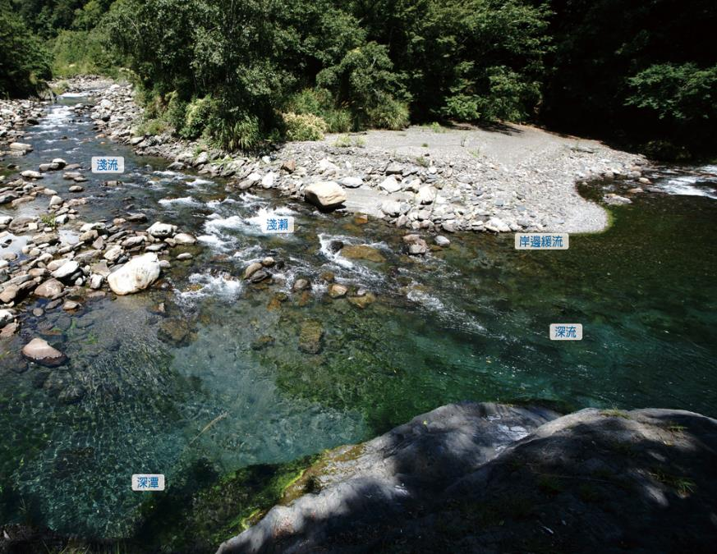
冰冷的溪水正適合鮭魚的生長
大甲溪上游的水流圖：汪靜明

Slide 21
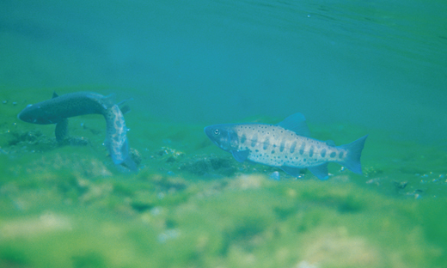
配對中的雌鮭以尾部搧巢。圖-汪靜明

Slide 23
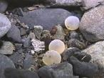
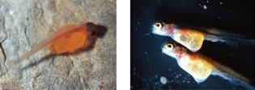
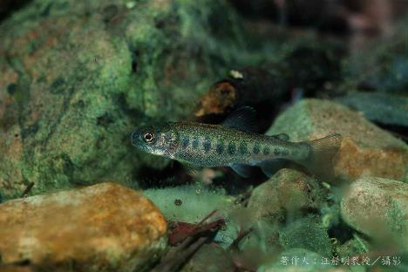
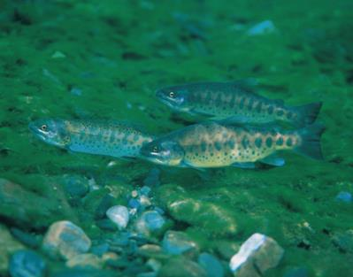
櫻花鉤吻鮭的生活史圖片
圖片引自：汪靜明《國寶魚書》、台灣瑰寶（左上）

Slide 24
五、天然紀念物
1938年，台灣總督府根據1930年頒佈的《史蹟名勝天然紀念物保存法》，將櫻花鉤吻鮭公告為天然紀念物，這是名錄中唯一的魚類
1940年代以前，台灣櫻花鉤吻鮭悠游於海拔1500～2000公尺的大甲溪上游及其相連的六條溪中。
合歡溪、南湖溪、有勝溪、七家灣溪
高山溪、司界蘭溪

Slide 25
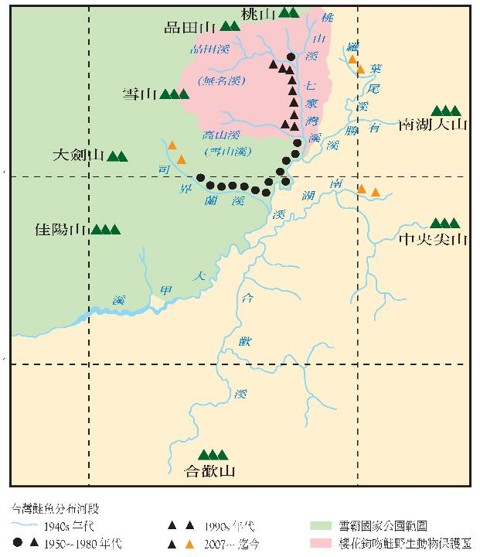
50～80年代僅剩七家灣溪、高山溪和司界蘭溪見其魚蹤。
90年代，殘存的鮭魚只存在於6～7公里長的七家灣溪（1700～1900M），數量也降至數百條。
圖：汪靜明

Slide 26
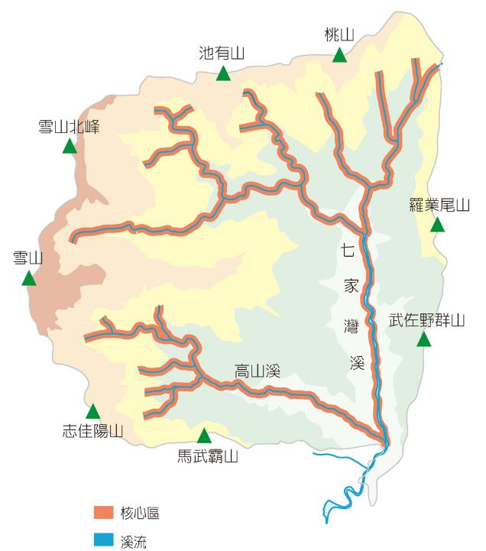
櫻花鉤吻鮭野生動物保護區範圍圖。
1995年公告的面積為7095公頃
引自《國寶魚書》

Slide 27
六、食性、天敵與生存威脅
櫻花鉤吻鮭屬於肉食性魚類，主要以昆蟲為主食，偶以少量藻類為食。
昆蟲以水棲昆蟲（石蠶、石蠅、蜉蝣等的幼蟲）為主。
台灣鮭魚具有良好的跳躍能力，會跳躍出水面捕食飛於水面上的昆蟲、蜘蛛以及水中的蛙類、蟹類，上游沖下來的植物碎屑也照吃不誤。

Slide 28
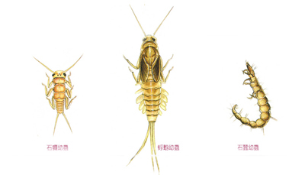
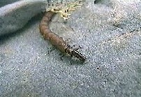
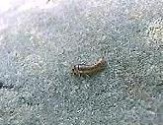
櫻花鉤吻鮭的食物清單
圖：汪靜明《國寶魚書》、台灣瑰寶網站
右上圖為長鬚石蠶；
右下圖為石蠅

Slide 29
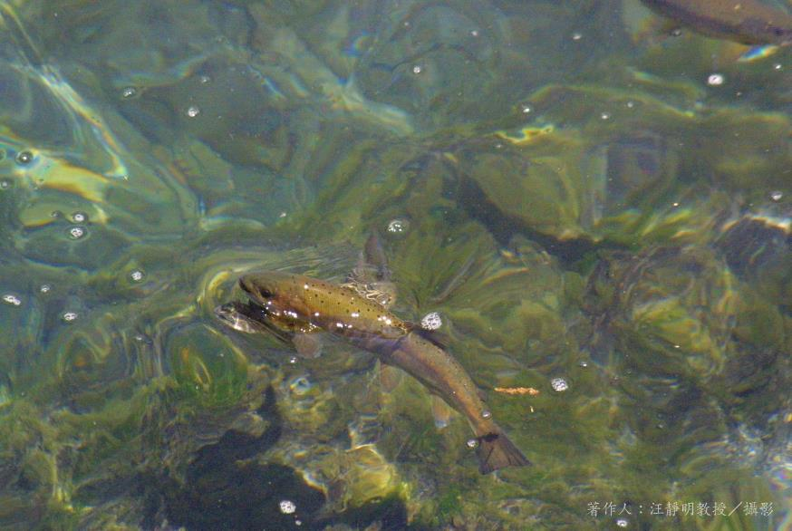
櫻花鉤吻鮭也會躍出水面捕食唷。圖：汪靜明

Slide 30
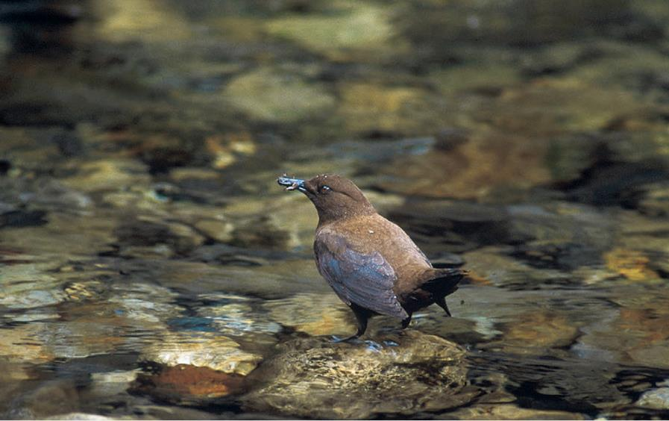
根據研究，河烏會捕食櫻花鉤吻鮭・圖：汪靜明

Slide 31
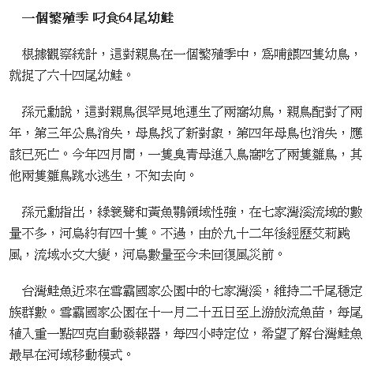
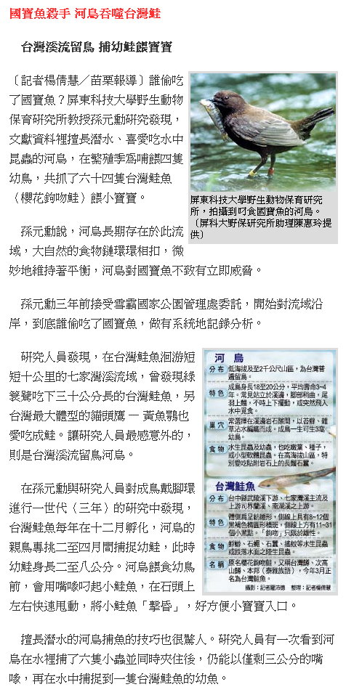
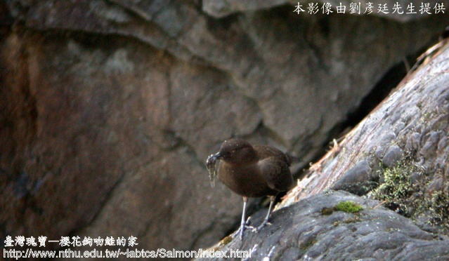
鐵證如山，這下想賴也賴不掉了！
引自2006.12.20
自由電子報的報導

Slide 32
七、環境威脅與國家公園的保育措施
溪流兩岸的農業的活動
溪水溫度升高
農藥的進入溪流中
肥料造成水質的優氧化—溶氧量降低
攔砂壩的設立
河床變寬，河水變淺，多樣性環境遭到破壞
水生昆蟲減少
水溫變化劇烈
棲地遭分割破碎—不利基因交流

Slide 33
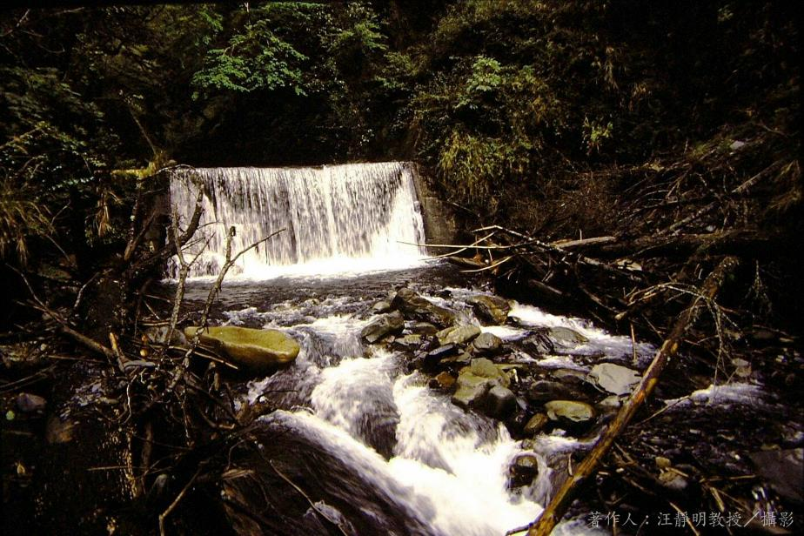
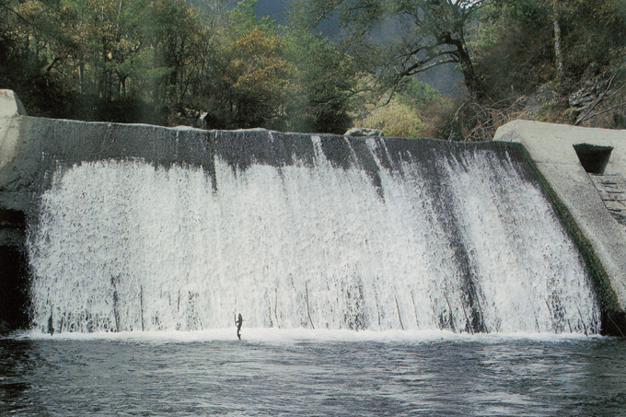
要如何越過高聳的這面巨牆～ 汪靜明攝

Slide 34
1999～2000年間以高山溪三、四號壩為實驗對象，進行攔砂壩改善工程。
監測結果發現櫻花鉤吻鮭族群在三、四號攔砂壩之間有迴游的跡象，同時溪流棲地物理性狀亦發生改變，原有砂石混雜均質單一性之河床表面變成多樣性的河面，深潭數亦明顯增加，有助櫻花鉤吻鮭的生存繁延。
由於效果良好，2001年6月高山溪一、二號壩體改善工程亦一併完成。

Slide 35
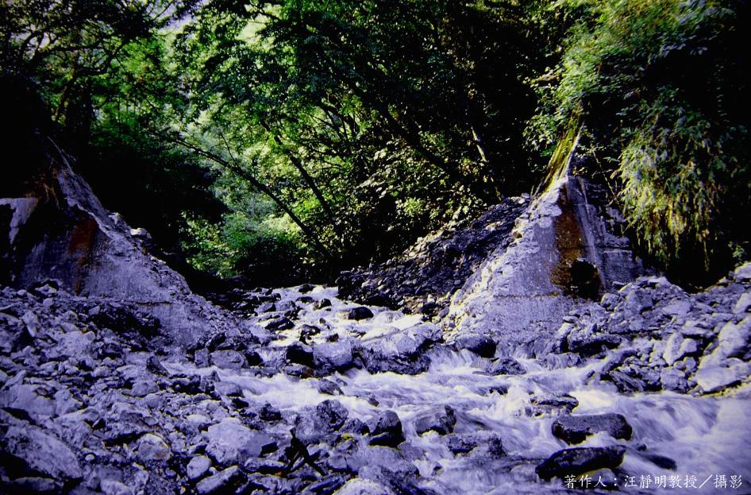

Slide 36
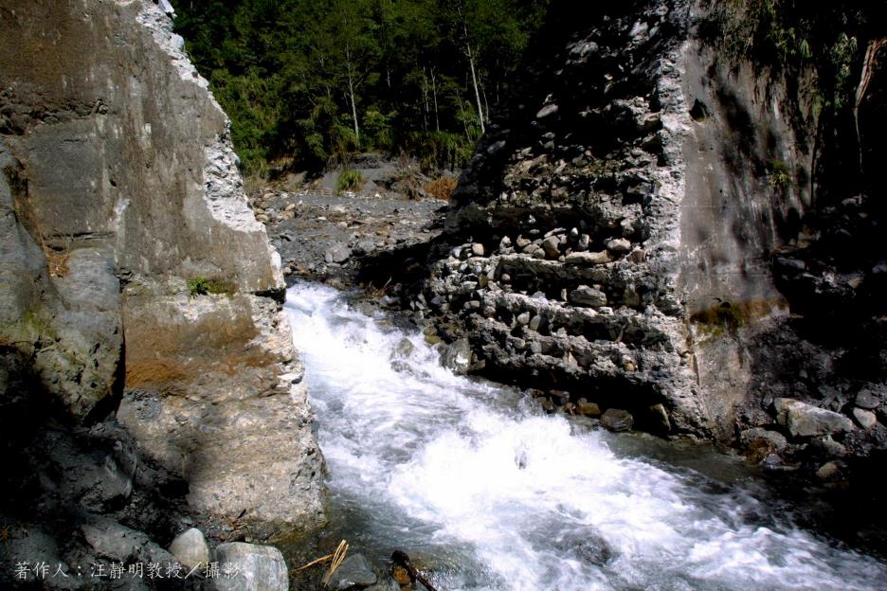

Slide 37
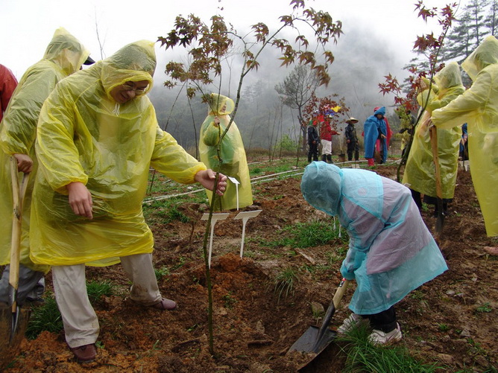
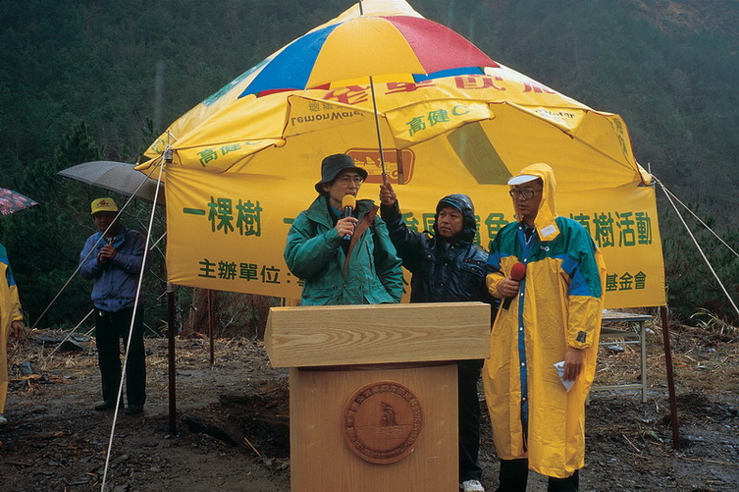
積極與武陵農場協商，希望武陵農場加速轉型，以生態旅遊為主，逐年減少農墾作業，收回農地植樹造林。 照片：汪靜明攝影

Slide 38
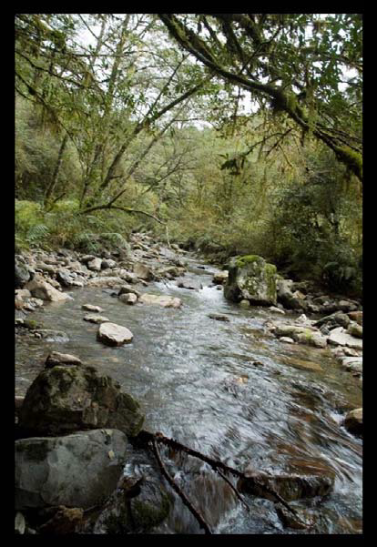
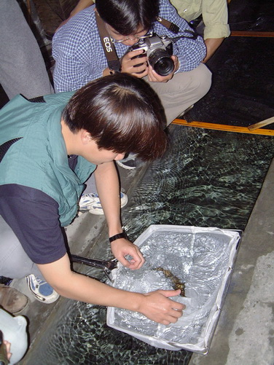
有勝溪的野放點
設立以「保育」為目的之繁養殖場，進行晶片植入研究，建構鮭魚身分認證資料庫，樹立品系，達到以基因多樣性為目的之人工復育。近年也開始進行其他溪流的野放。
圖：汪靜明

Slide 39
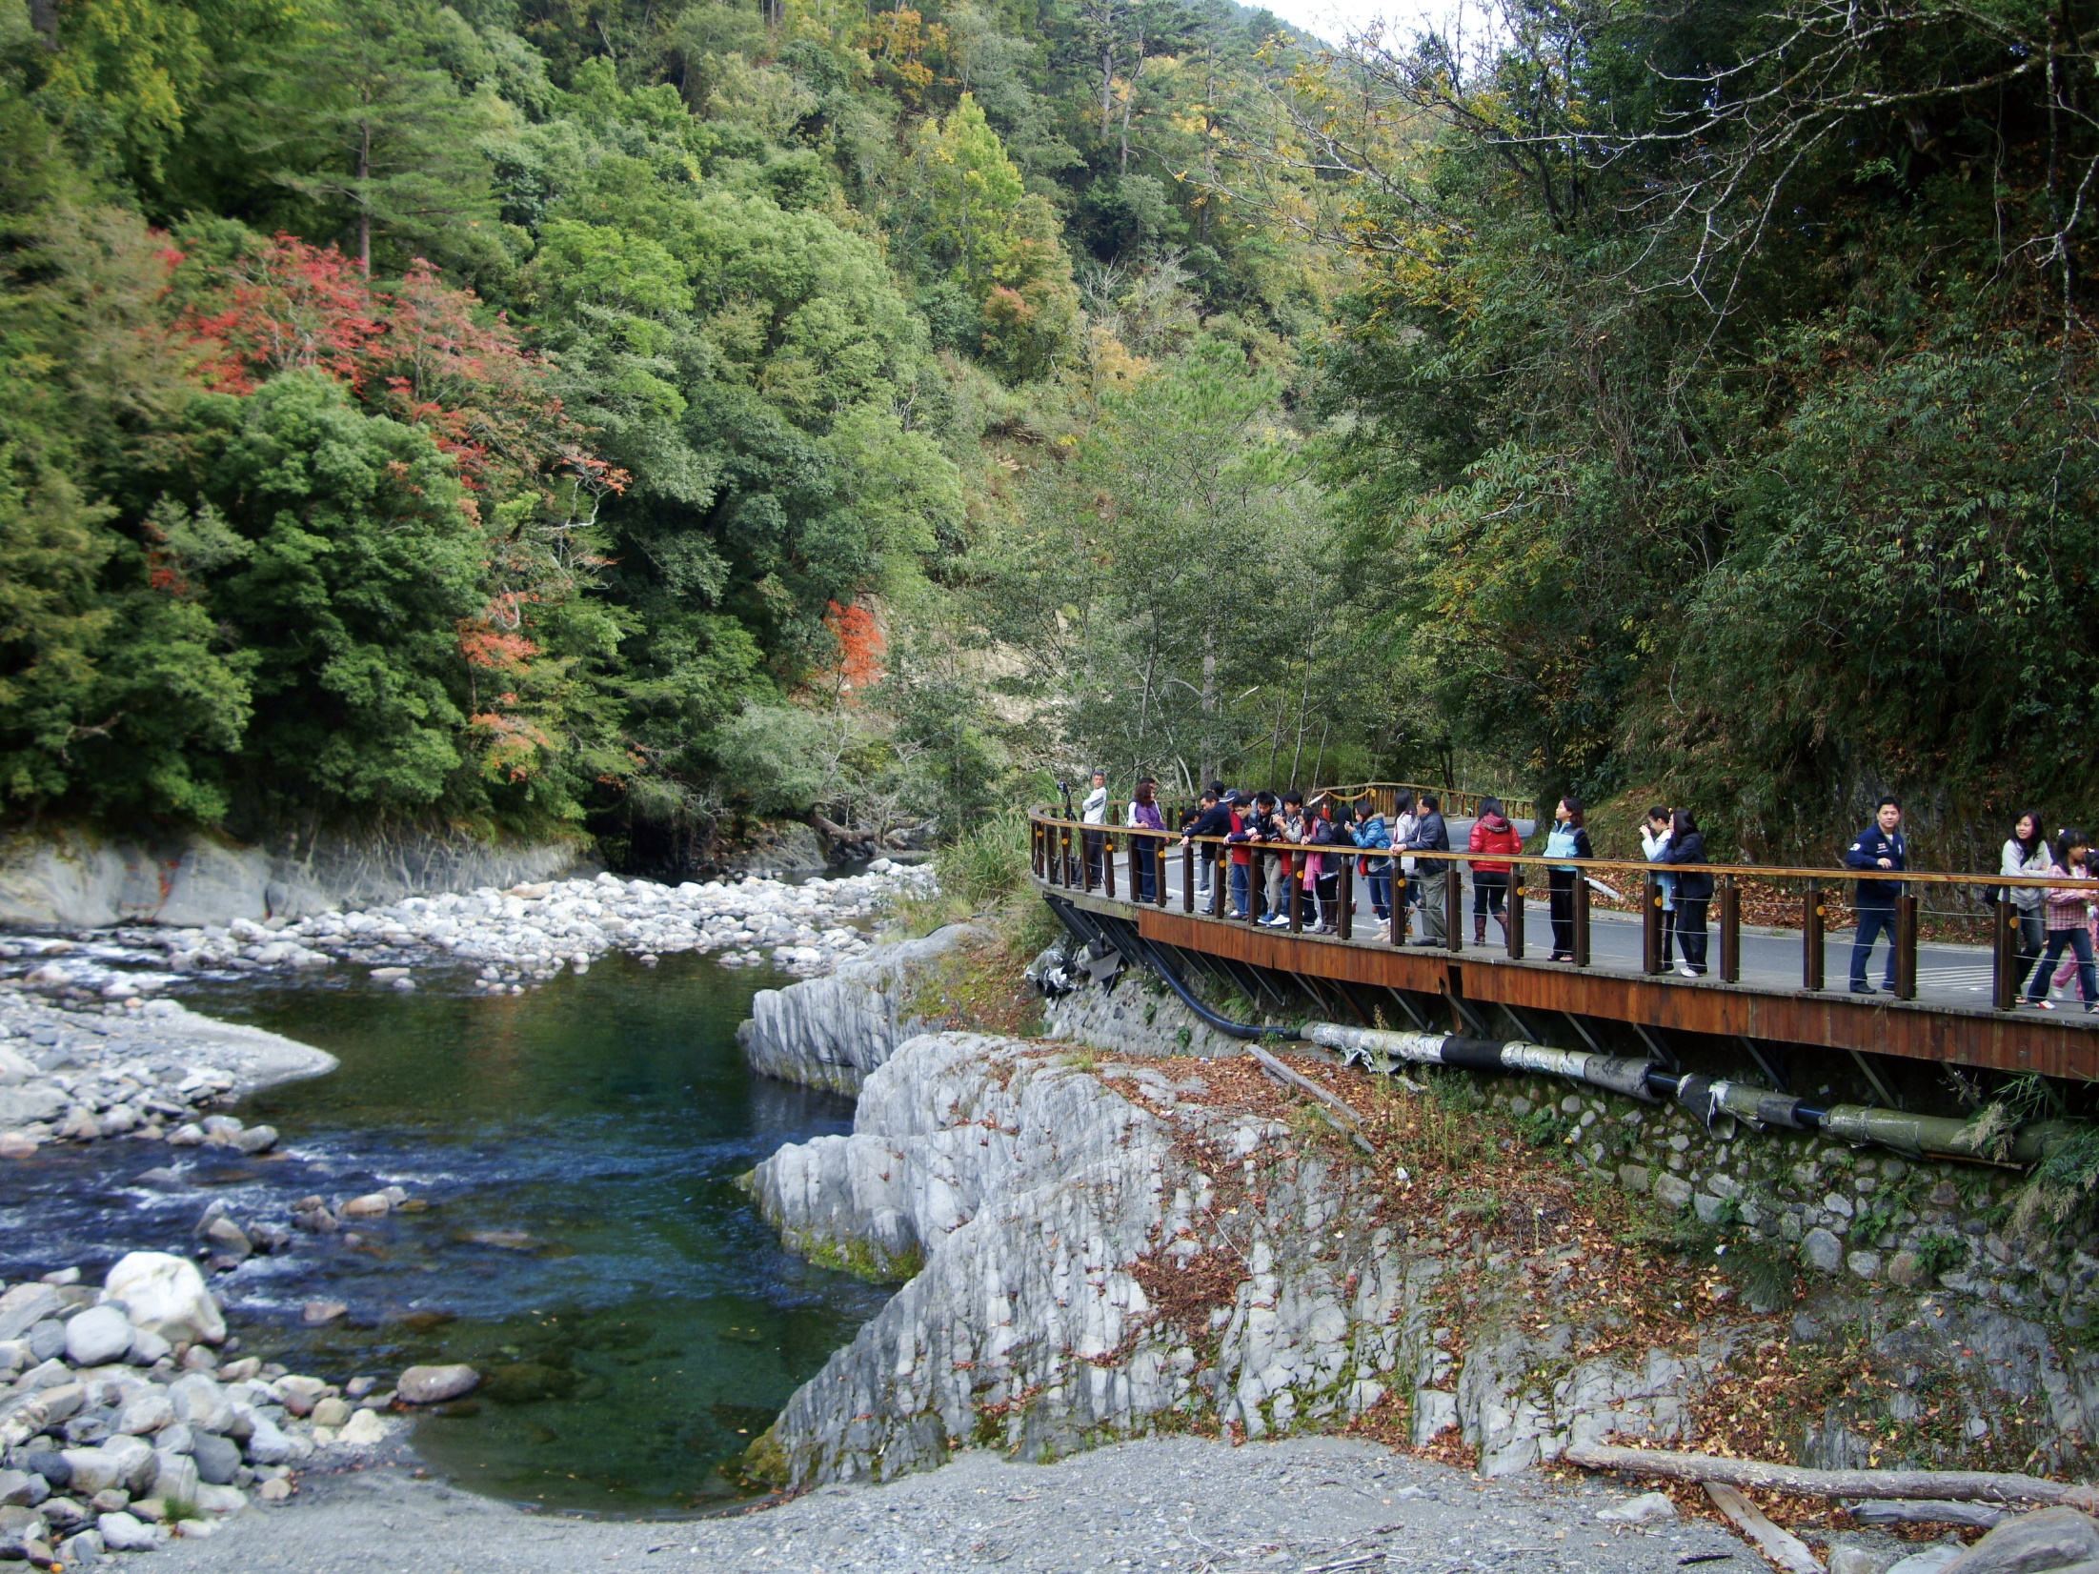
圖：汪靜明

Slide 40
謝謝聆聽

